Slide 1

Palveluyksikön omavalvonnan osavuosiraportti 3 kk jakso
Raportoitava ajanjakso
1.1.2025- 30.6.2025

Slide 2
Omavalvonnan osavuosiraportti 3 kk jakso
Palveluyksikkö:
________ESH Osastohoito osastot A ja B_______________
Raportoitava ajanjakso:
____1.1.- 30.6.2025_______________
Lyhenteet: NPS (Net Promoter Score); Suositteluindeksi (asiakkaat ja henkilöstö) NSS: (Net Safety Score) Henkilöstön turvallisuusindeksi (henkilöstön kokemus organisaation turvallisuudesta) Haipro: Haitta- ja vaaratapatumien ilmoitusjärjestelmä Spro: Epäkohdan tai epäkohdan uhan ilmoitusjärjestelmä sosiaalihuollon toteuttamisessa PosiPro: Onnistumisten ilmoittamiseen tarkoitettu osio QWL: QWL-kysely on henkilöstökysely, joka tuottaa viidentoista kohdennetun ja validoidun kysymysten avulla työelämän laadun indeksin, eli QWL-indeksin.

Slide 3
Palvelujen saatavuus ja jatkuvuus
Hoitoon/palveluun pääsy, jonot/ odotusaika vs. tavoiteaika Lakisääteinen hoitoon/palveluun pääsy/palvelutarpeen arviointi - Kaikille potilaille tehdään jatkuvaa hoidontarpeen arviointia ja hoitosuunnitelma osastolle tullessa | Toiminnan keskeiset tunnusluvut/suoritteet Bruttokuormitus tavoite n.85 % Os A bruttokuormitus 79% ja keskim. Hoitojakson pituus 5,04 pv(brutto) nettopäivät 4,16 Os B bruttokuormitus 85% ja keskim. hoitojakson pituus brutto 4,16pv ja nettopäivät 3,21 Jatkuvuus Hoidon/palvelun jatkuvuuteen liittyvät havainnot Jatkohoitoonpääsy UOMA raportin mukaan (sähköinen potilassiirtojärjestelmä) Osastolta A Pth osastoille jonottajat yht 71 potilasta , keskim jonotusaika Kajaani os D ja vaativa kuntoutusyksikkö n 26 h (yht 42 potilasta. Suomussalmi TK 10,3 h ja Sotkamo 1,82 h. Os A:lta kotisairaalaan 6 potilasta Osasto B Pth osastoille jonottajat yht 78 potilasta. Kajaanin Tk ja vaativa kuntoutus yht 23 potilasta ja keskim jonotusaika n 1,8 vrk. Sotkamo ja Suomussalmi yht 55 potilasta, keskim odotusaika n. 8 h. Kotisairaalaan 23 potilasta, odotusaika n.½-1h UOMA järjestelmän kautta myös sisäiset siirrot Teholta yht 175 potilasta ja Päivystyksestä yhteensä 566 potilasta, siirto hyväksytty n ½ tunnin sisällä. | Korjaavat toimenpiteet Kuntouttava hoitotyö Ennakoivat kotiutukset Kotisairaalalan käyttö Esh osastopaikkojen joustava käyttö tarpeen mukaisesti Kotiutuskoordinaatiotoiminnan kehittäminen etenee hankkeen avulla edelleen v. 2025 loppuun saakka

Slide 4
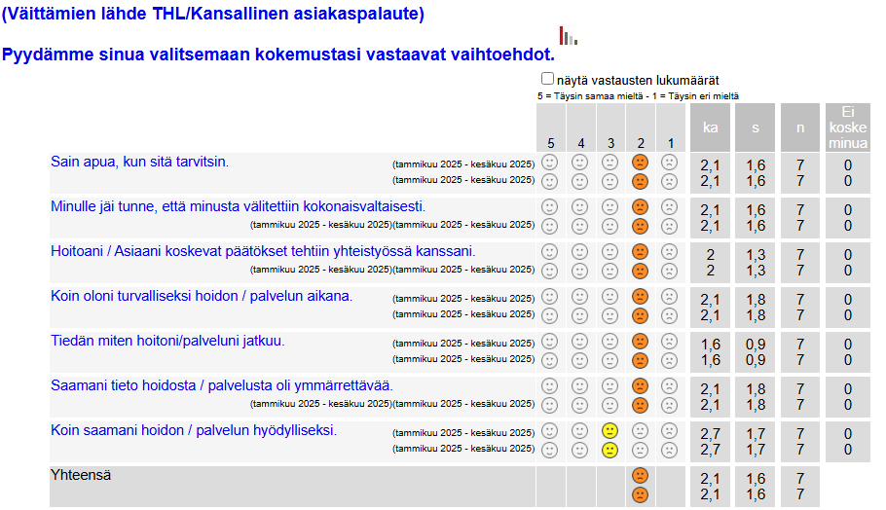
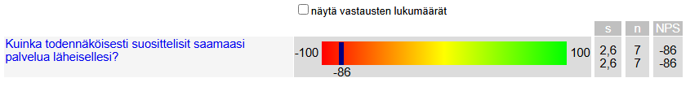
Asiakaskokemus 1)
Qpro-järjestelmä kaaviokuva väittämistä raportoitavalta ajanjaksolta ja vertailu edellisen vuoden vastaavaan ajanjaksoon
- palautteita ko ajalla 1.1.- 30.6.2025 yhteensä 11 kpl

Slide 5
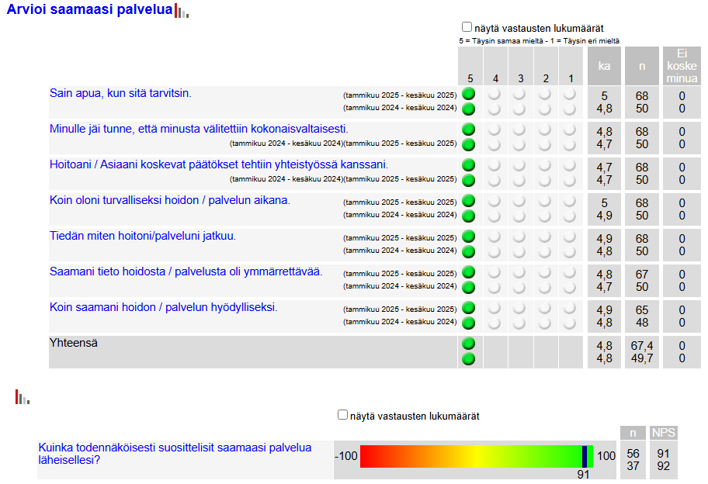
Viikolla 23 kerätty Hoitotyön asiakaspalaute, joka sisältää myös kansalliset THL;n kysymykset (kysymysryhmä 1 Palautteita yhteensä 68 ajalla 1.1.- 30.6.2025. Ryhmä 1 kysymykset kansalliset (THL) Ryhmä 2 kysymykset Hoitotyön potllaspalaute

Slide 6
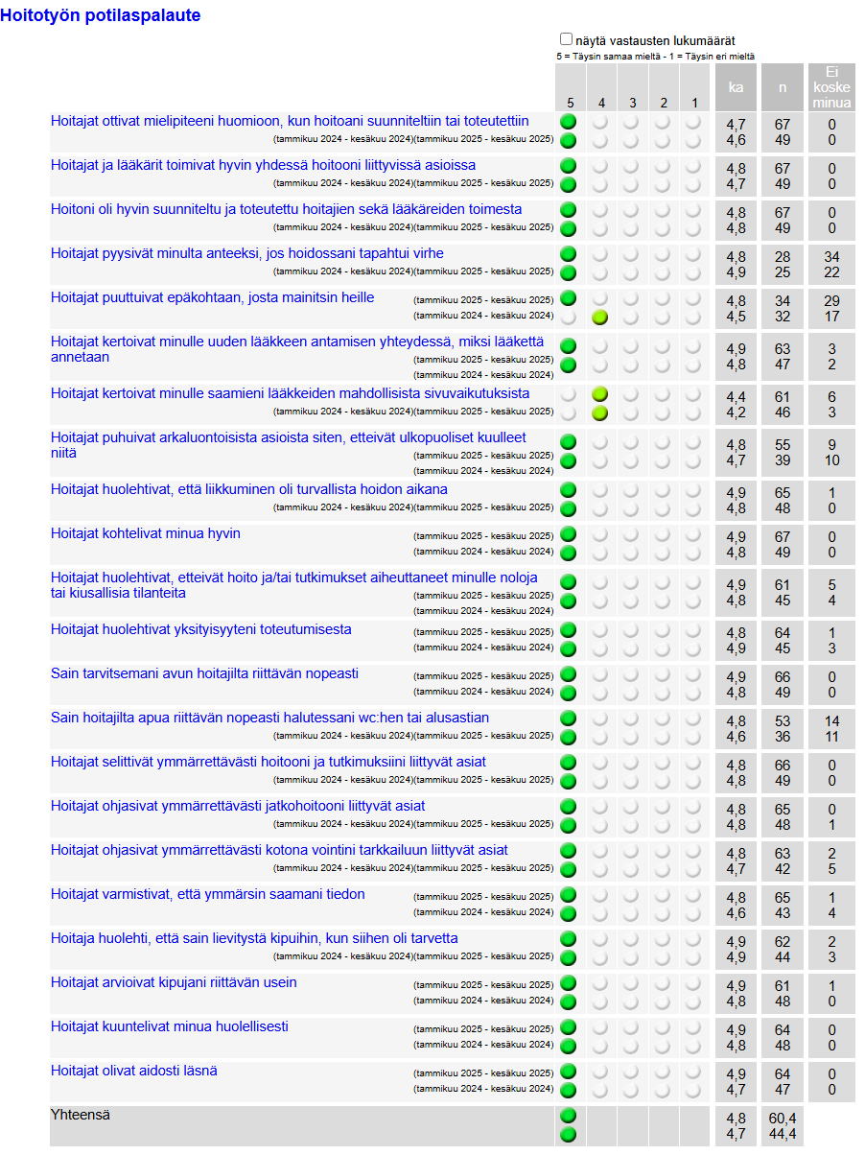
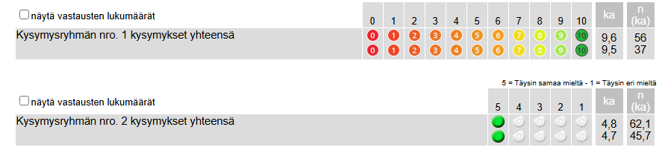

Slide 7

Asiakaskokemus 2)
Asiakkaiden suositteluhalukkuus, NPS Kuinka todennäköisesti suosittelisit saamaasi palvelua läheisellesi? asteikko 1-10, suositteluindeksi välillä –100-100 Arvio saamasta palvelusta, Palautteita kerätty viikoilla 9 ja 23 2024 NPS 92 Palautteita 50 2025 NPS 91 Palautteita 68 Qpro;hon muina aikoina tulleet asiakaspalautteet Yhteensä 10 kpl NPS -86 2024 Yhteensä 6 kpl NPS 40 Esim. 5 | Positiiviset havainnot: Hoitohenkilökunnasta ja lääkäreistä tulee hyvää palautetta, hoito on pääsääntöisesti sujunut hyvin Viikolla 23 tehty asiakaspalaute kysely: Arvio saadusta palvelusta ka 4,8 Hoitotyön potilaspalaute ka 4,8
Palautteiden perusteella toteutetut kehittämistoimenpiteet: Kiinnitetään huomiota potilaan ja omaisen tiedonsaantiin hoitojakson aikana. Kehitetään kotiuttamista Ennakoiva kotiutus Tiedonkeruu asiakkaalta ajoissa kotitilanteesta ja tukipalveluista yms Kotiutuskoordinaatiohanke kehittämisen tukena | Kehitettävää: Potilasruoan laatuun ei olla tyytyväisiä Hoidon viivästyminen Tiedonkulku Asiakkaat odottavat että ammattilaiset (lääkärit ja hoitajat) kuuntelisivat potilasta tai potilaalle kerrotaan selkeästi hoidon tarpeesta ja kulusta

Slide 8
Asiakaskokemus 3)
Happy or Not palautetta kerätään yksiköissä jatkuvana palautteena
- Happy or Not indexi molemmilla osastoilla > 90

Slide 9
Asiakkaiden raportoima turvallisuustieto
Asiakkaiden tekemät vaaratapahtumailmoitukset (HaiPro) 0% osuus, kaikista ilmoituksista - Asiakkaiden tekemiä ilmoituksia ei tällä jaksolla | Palautteiden perusteella toteutetut kehittämistoimenpiteet:
Yhteydenotot potilas- ja sosiaaliasiavastaavaan, määrä - Tietoa ei ole saatu ko ajalta
Kantelut ja muistutukset, määrä - Tietoa ei ole ko ajalta Os B Os A Potilasvahingot Os A Os B

Slide 10
Henkilöstön raportoima turvallisuustieto (1)
Epäkohta- ja vaaratapahtumailmoitukset Haipro/Spro -järjestelmästä Määrä: V2024 Yhteensä ilmoituksia 193 V 2025 Yhteensä ilmoituksia 184 Käsittelyaika : Pyritään ottamaan käsittelyyn 2 vk sisällä Vakavien vaaratapahtumien 0% osuus kaikista vaaratapahtumailmoituksista | Tapahtuminen luonne Tapahtumatyyppi Kolme yleisintä 1.Lääke- ja nestehoito 34,8 % (64kpl) v 2024 36,3% (73 kpl) 2.Tiedonkulku- ja tiedonhallinta v 2025 11,4 % (39kpl) v2024 20,2 % (39 kpl) 3.Muuhun hoitoon ja seurantaan liittyvä 10,9 % ( 21 kpl)% v 2024 10,9 % 21 kpl | Korjaavat toimenpiteet Kehittämistoimenpiteiden % osuus kaikista ilmoituksista 9,9 % (8kpl) Erikoisalan vastuuhenkilölle (lääkäri) käsiteltäväksi 9,9 % (8kpl) Kehittämistoimenpiteet Toimintatapaa ja menettelyitä 62,5 % Koulutusta ja perehdytystä 25 % Painehaavariskin arviointi potilaan tullessa osastolle. Painehaavaprevalenssi 1x/kk Erilaiset kanyylit osastolla koulutusta järjestetty. Lääkevastaavat tekevät asiasta perehdytysmateriaalin Laitevastaavat tarkistavat säännöllisesti osastojen liikkumisen apuvälineet Perehdytysprosessin toteutumisen seuranta ja arviointi jatkuvaa

Slide 11
Henkilöstö 1)
Henkilöstömäärä Henkilöstö: Vakinaiset: Hoitohenkilöstö 80 Lääkärit Avoimet /täyttämättömät vakanssit:hoitohenkilöstö 0 Lääkärit | Henkilöstömitoitus/ henkilöstön riittävyys Osastoilla on käytössä RAFAELA-järjestelmä, jonka avulla saamme tietoa potilaiden hoitoisuudesta, hoitotyöhön käytetystä henkilöstöresurssista sekä hoitotyön sisällöstä. Hoitoisuustiedon avulla kohdennetaan henkilöstövoimavaroja potilaiden hoidontarpeen mukaisesti omassa yksikössä ja tarpeen mukaisesti myös eri yksikköön. Osastoalueella esihenkilöt saavat tietoa toisten yksiköiden tilanteesta (kuormitus, hoitoisuus yms) myös ns.HUDDLE taulukon avulla heti aamusta, jolloin henkilöstöresurssia voidaan liikutella eri yksiköiden välillä, mikäli se vain on mahdollista. Henkilöstön liikkuvuus on lisääntynyt myös sisäisenä keikkailuna eri yksiköissä. Sijaisten saatavuudessa ollut haasteita Varahenkilöstöä käytetty myös pitkäaikaisiin poissaoloihin. Sisäisillä keikkailijoita saatu kohtalaisen hyvin Paljon hoitorinkejä esh osastoilla, mikä lisää henkilöstöresurssin tarvetta Ulkomailta rekrytoituja sairaanhoitajia ollut osastollaperehdytyksessä ja vahvuudessa pätevöityvän sairaanhoitajan roolissa yht 2 alkukesän aikana | Työturvallisuus ilmoituksia Haipro-järjestelmän kautta yhteensä 7 kpl Ilmoitusten määrä ja luonne yhteensä 13 kpl, Läheltäpiti 1 (14,3%) Työtapaturma 3 42,9%) Muu kehittämisehdotus 3 (42,9%) Tyyppi (yleisimmät) Putoaminen ,kaatuminen liukastuminen 8 kpl 61,5 % Pistotapaturma 2 Esineen putoaminen 1 Muu 3 -9S hälytysnappi ei toiminut avuntarve tilanteessa henkilöstöresurssivajaus, osaamisvaje Henkilöstön rokotekattavuus Otetut influenssarokotteet suhteessa tavoitteeseen (100% henkilöstöstä) Rokotekattavuus os B 83 % Rokotekattavuus os A 65 % Lääkärit os B 80 % Lääkärit os A 66 % ( Kaikkia rokotuksia ei välttämättä ole ilmoitettu työterveyshuoltoon jos rokote otettu muualla
Henkilöstön turvallisuusindeksi (NSS) /tavoite Minulla olisi turvallinen olo, jos olisin yksikössäni asiakkaana tai potilaana, asteikko 1-5. Turvallisuusindeksi völillä -100-100 Tuku kyselyä ei ole tehty tällä ajalla | Sairauspoissaolot Yhteensä osasto A ja B Poissolo/ työpäiviä yht 249 Osastolla A 1 pitkä poissolo Osastolla B yksi pitkä poissaolo Tilapäinen hoitovapaa 11 työpäivää

Slide 12
Henkilöstö 2)
QWL-indeksi ja vastaus % Kyselyä ei ole tehty tällä ajanjaksolla | NPS (suositeltavuusindeksi) Kyselyä ei ole tehty tällä ajanjaksolla | Työhyvinvointia ja osaamisen kehittämistä edistävät toimenpiteet: Kevään tyhy päivät on suunniteltu ajalle Tammikuu – Toukokuu Henkilöstön osaamisen kehittämisen suunnitelman mukaisesti toteutetaan: Sisäiset koulutukset Yksikön sisällä järjestetään henkilös
Onnistumiset PosiPro -ilmoitusten määrä 7 kpl Kiitelty hyvästä yhteistyöstä Avunsaamisesta Asiantuntija avusta | Täydennyskoulutuspäivät (pv/tt) Sairaanhoitajat Os A 1,2 pv/tt, Os B 1,7 pv/ tt. Lähihoitajat Os A 3,1 pv/tt os B 2,5 pv/tt

Slide 13
Omavalvonnan toteutumisen seuranta ja arviointi
Omavalvontasuunnitelmassa kuvatun toiminnan toteutumisen havainnot ja toteutetut kehittämistoimenpiteet:
Käsihygieniahavainnot pidetty suunnitellusti ja palautteet käsitelty
Turvallisuuskävelyjä / poistumisturvallisuusharjoituksia pidetty
Lääkeluvat kunnossa tehtävän mukaisesti
Laitepasseja tehty
Alkusammutuskoulutuksia pidetty

Slide 14


